Slide 1
DTCC2019数据库技术热点分析
DBA-陈辉
2019.06

Slide 2
Agenda
数据库内核和架构
云数据库
运维
安全
性能优化
AI

Slide 3
数据库内核和架构
阿里的主要方向（李飞飞）
类Aurora产品——阿里PolarDB, 华为Taurus
类Spanner产品——阿里Polar-X，TiDB
分布式事务——TDSQL，中兴GoldenDB
MyRocks
新硬件技术
MGR
数据传输和订阅（爱奇艺DBIO, 字节跳动Flink）

Slide 4
类Aurora架构
腾讯CynosDB基于postgreSQL

Slide 5
阿里集团数据库方向
Multi-Model多模数据库系统
HTAP，行列混存，分析与事务处理引擎混合
数据库智能化+自动化管控平台
新硬件——软硬件一体化设计
RDMA, Open Channel SSD, 3D-Xpoint, GPU/FPGA
PolarDB
PolarDB-X
OLAP-AnalyticDB
安全

Slide 6
MyRocks
OceanBase查询优化器支持Rocksdb引擎的各种特征
网易杭州研究院大量上线MyRocks节约成本

Slide 7
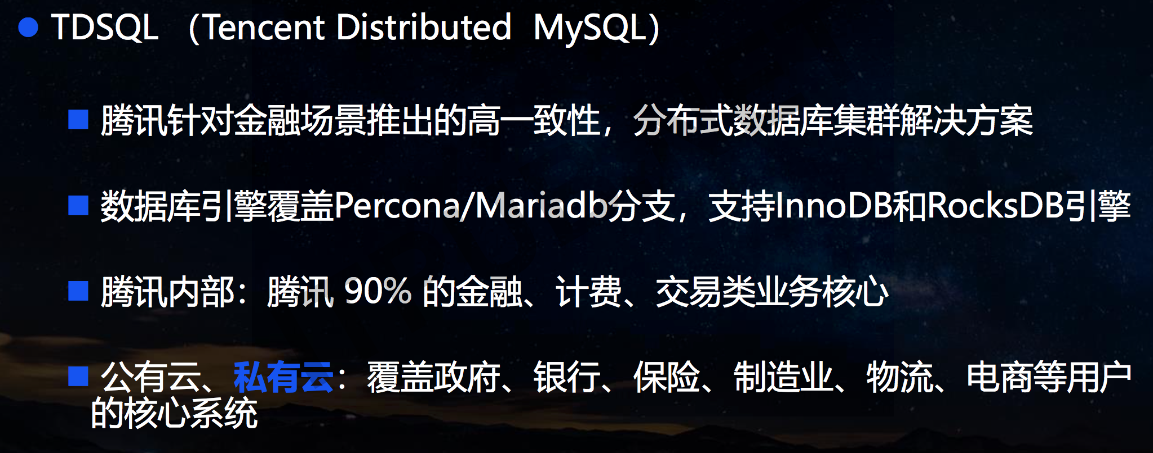
分布式事务——TDSQL
OceanBase查询优化器支持Rocksdb引擎的各种特征
网易杭州研究院大量上线MyRocks节约成本

Slide 8
云数据库
计算存储分离
辅助工具DTS，DBS，DBAudit etc.
生态：服务厂商，第三方
多云数据库方案
Oracle vs. 去O

Slide 9
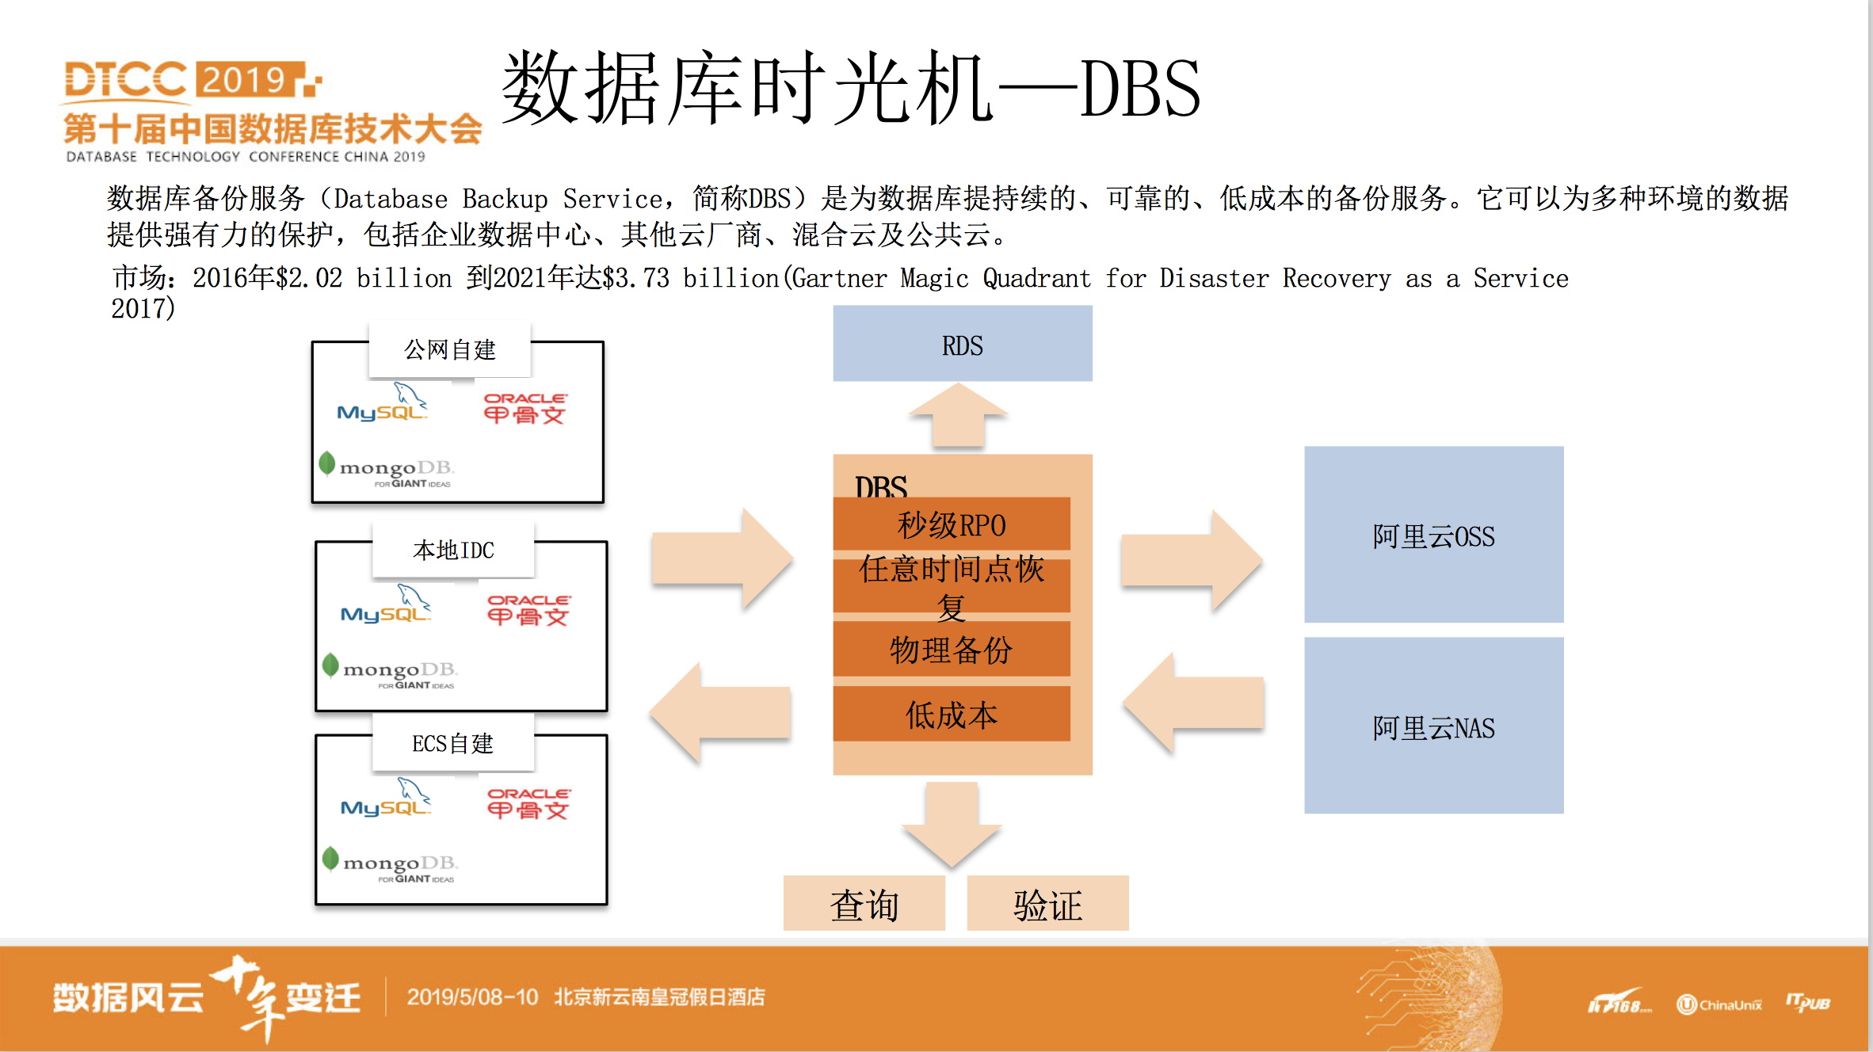
云数据库
计算存储分离
辅助工具DTS，DBS，DBAudit etc.
生态：服务厂商，第三方
多云数据库管理平台PaaS
Oracle vs. 去O

Slide 10
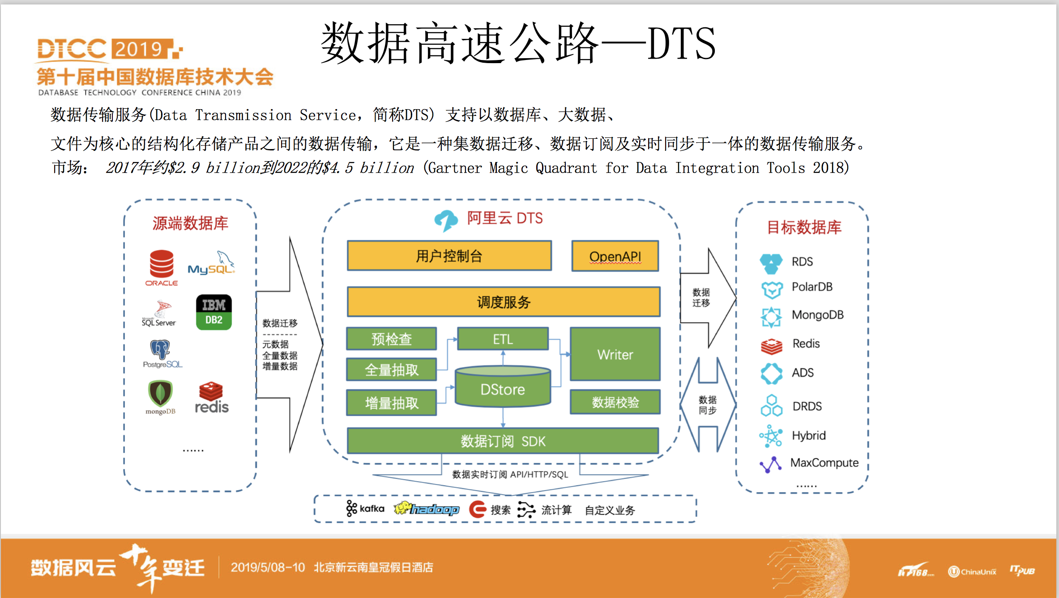
云数据库
计算存储分离
辅助工具DTS，DBS，DBAudit etc.
生态：服务厂商，第三方
多云数据库管理平台PaaS
Oracle vs. 去O

Slide 11
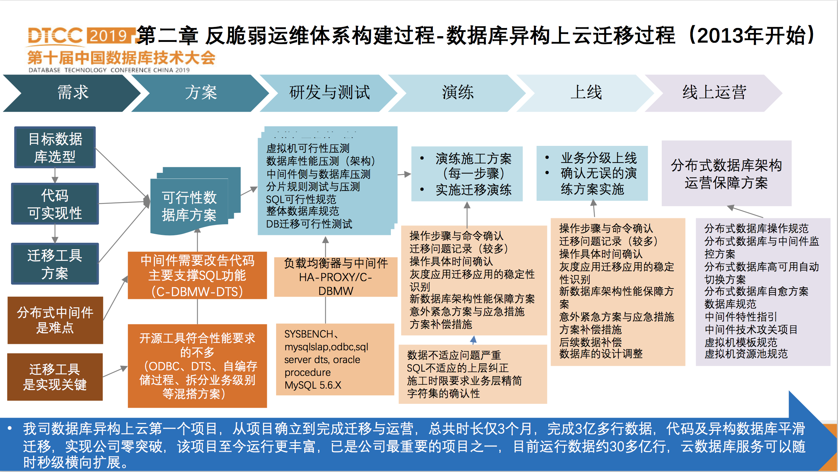
云数据库
计算存储分离
生态——多云数据库管理平台PaaS
Oracle vs. 去O

Slide 12
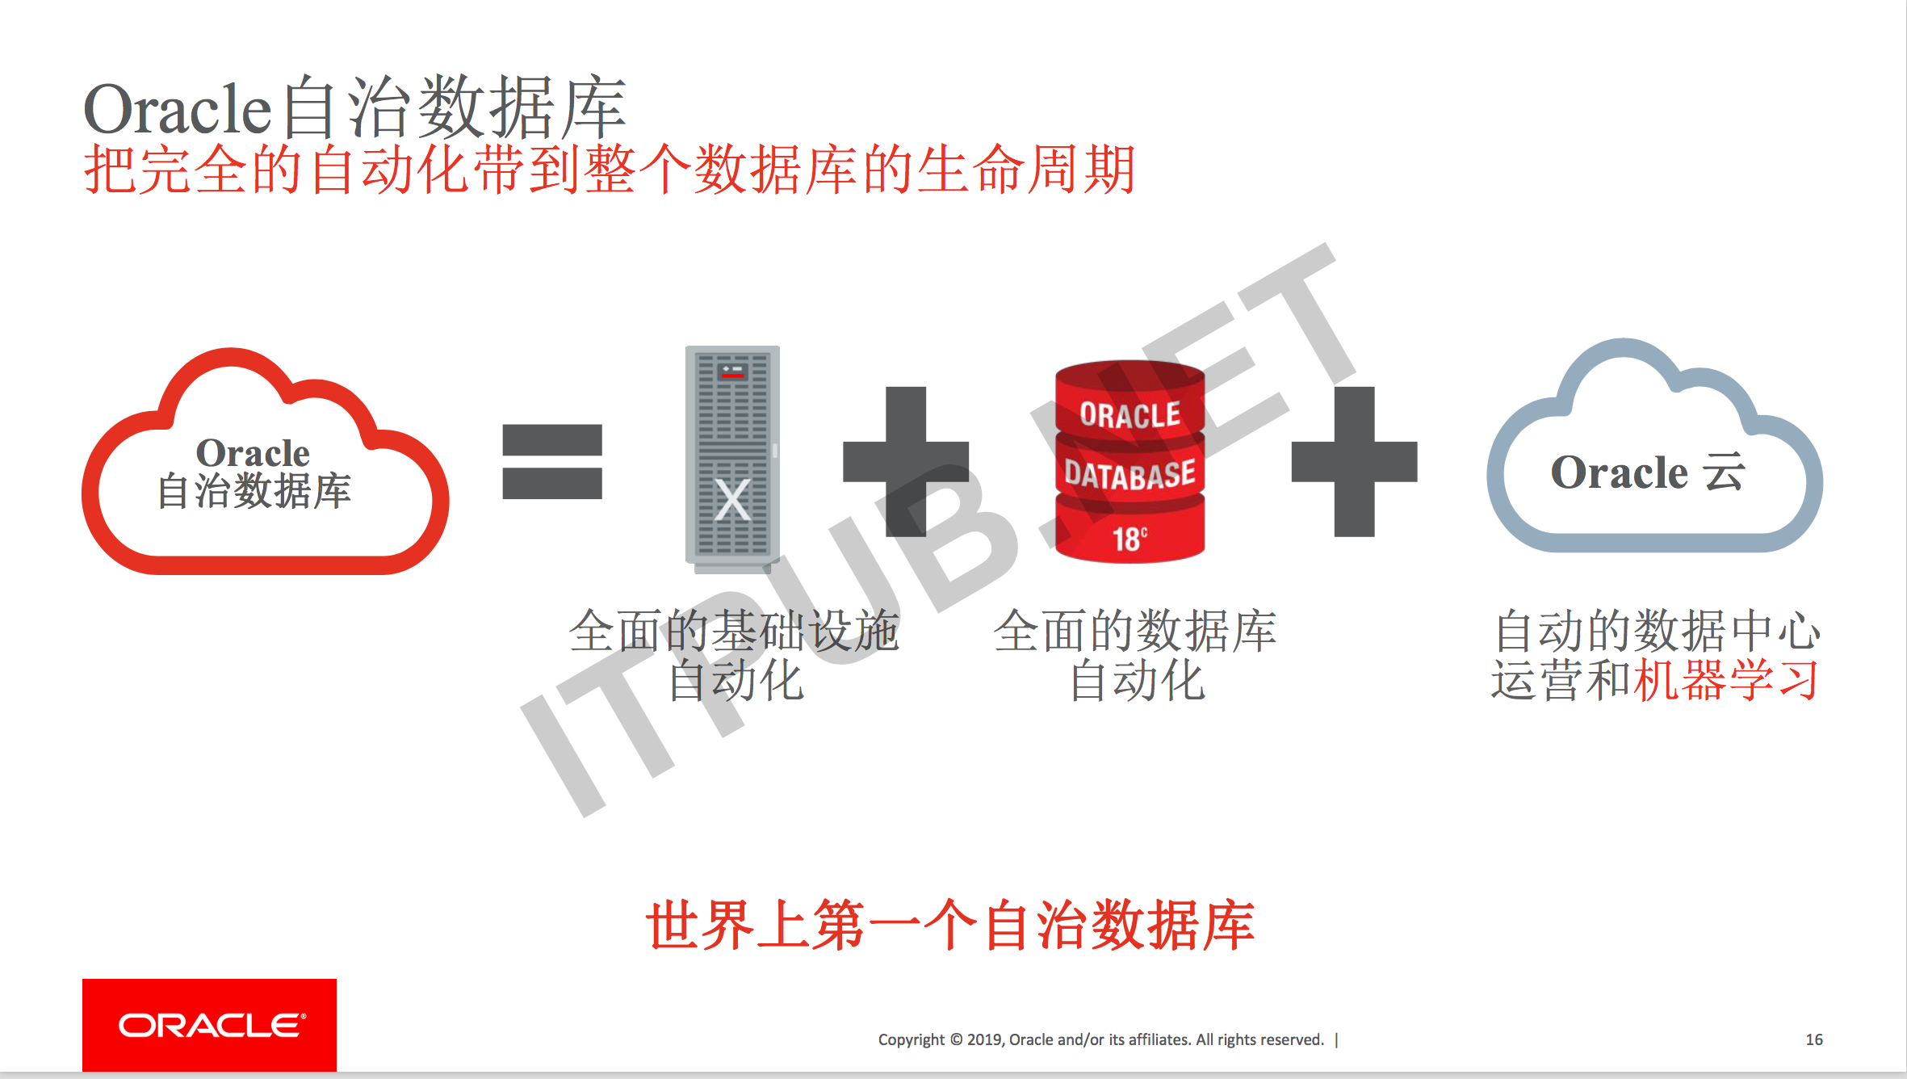
云数据库
计算存储分离
生态
多云数据库管理平台PaaS

Slide 13
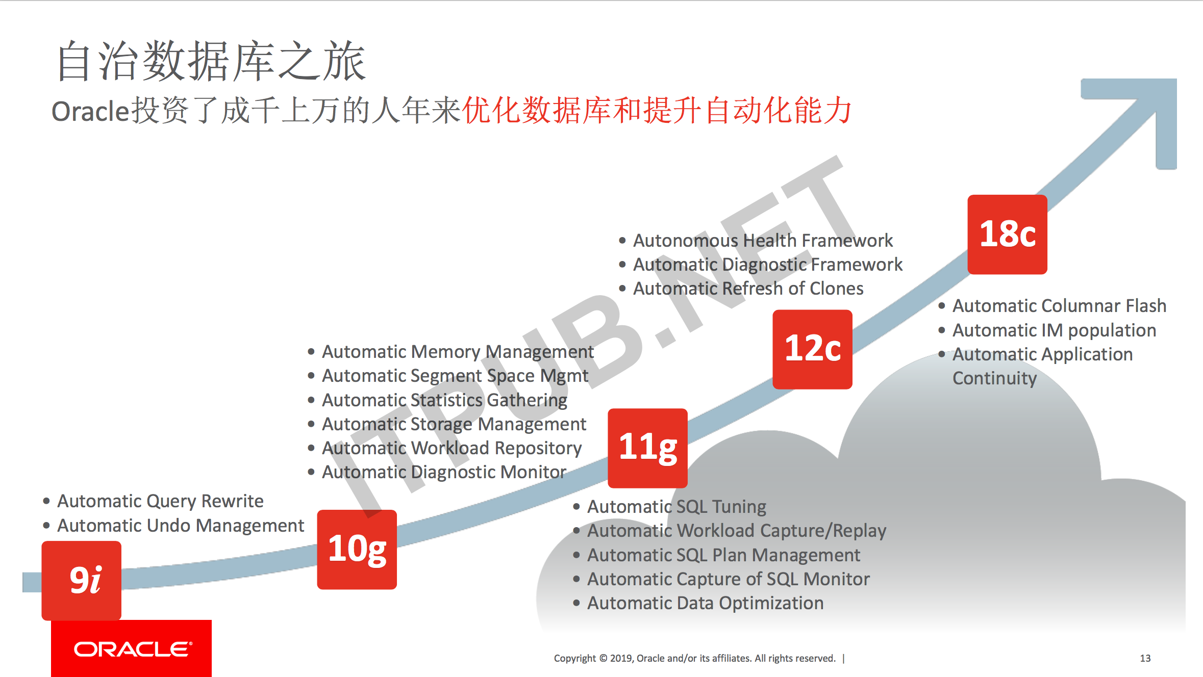
云数据库
计算存储分离
生态
多云数据库管理平台PaaS

Slide 14
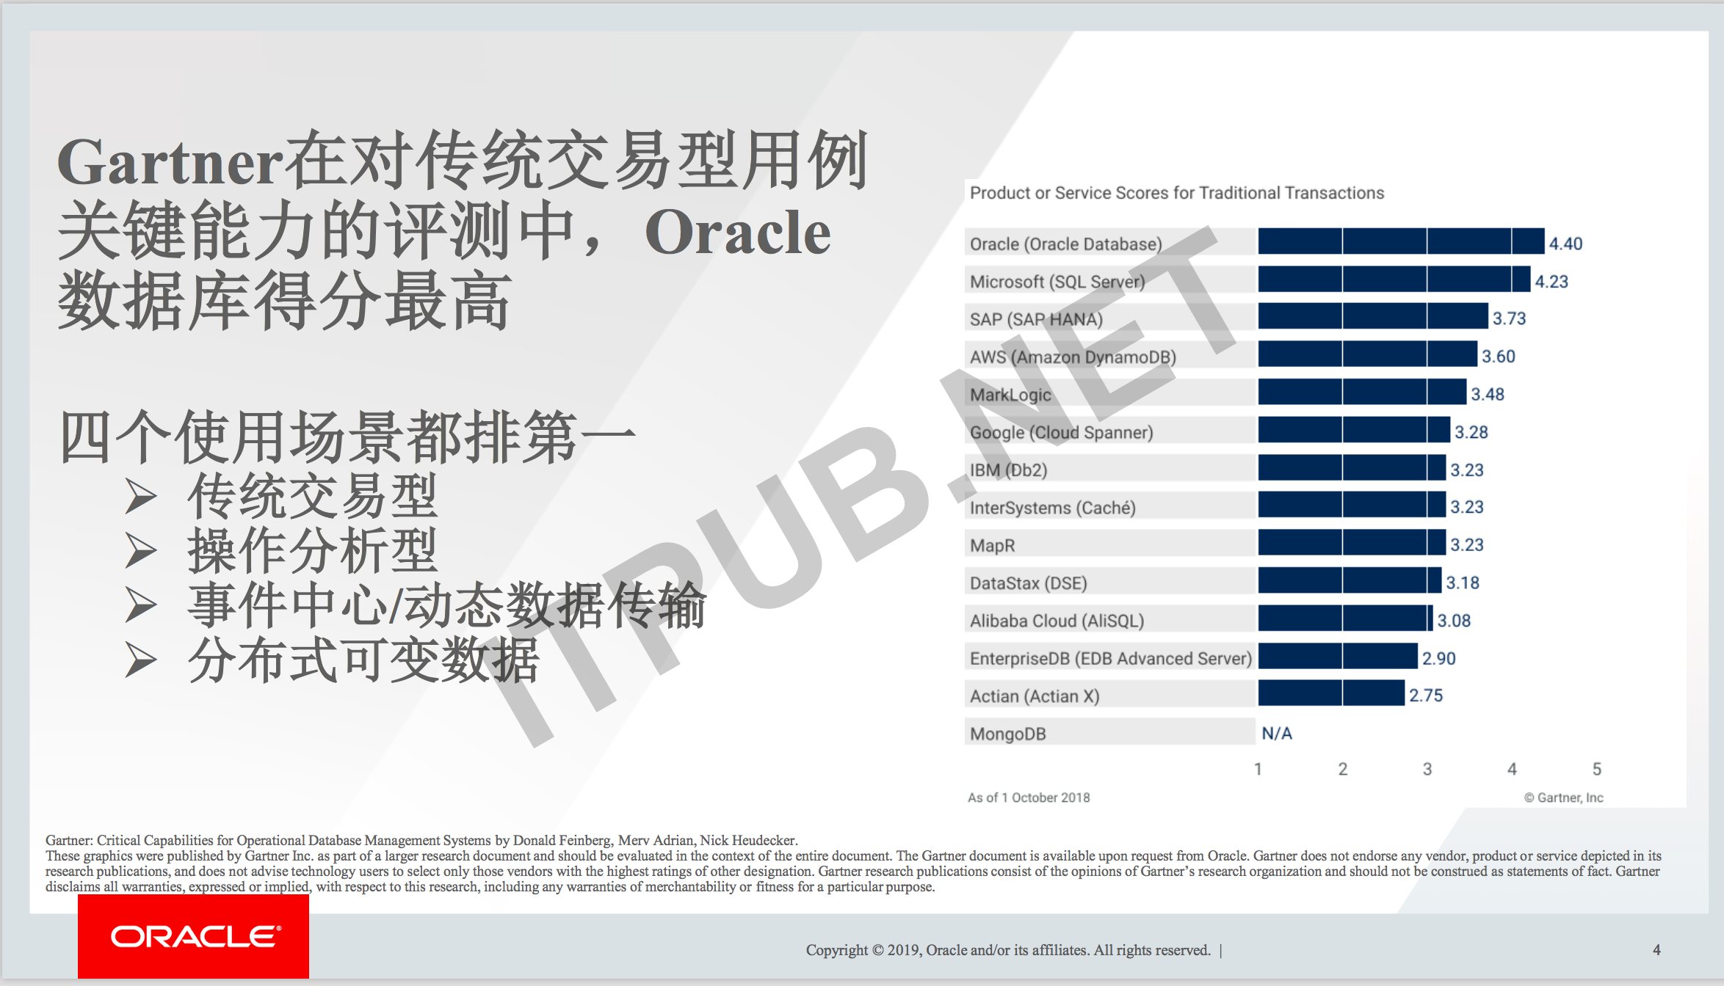
云数据库
计算存储分离
生态
多云数据库管理平台PaaS

Slide 15
去Oracle
Oracle的主题占比里越来越少
国内自研数据库崛起——达梦
中航信，湖北银行，海南社保，武汉公积金。
云厂商不断蚕食Oracle份额

Slide 16
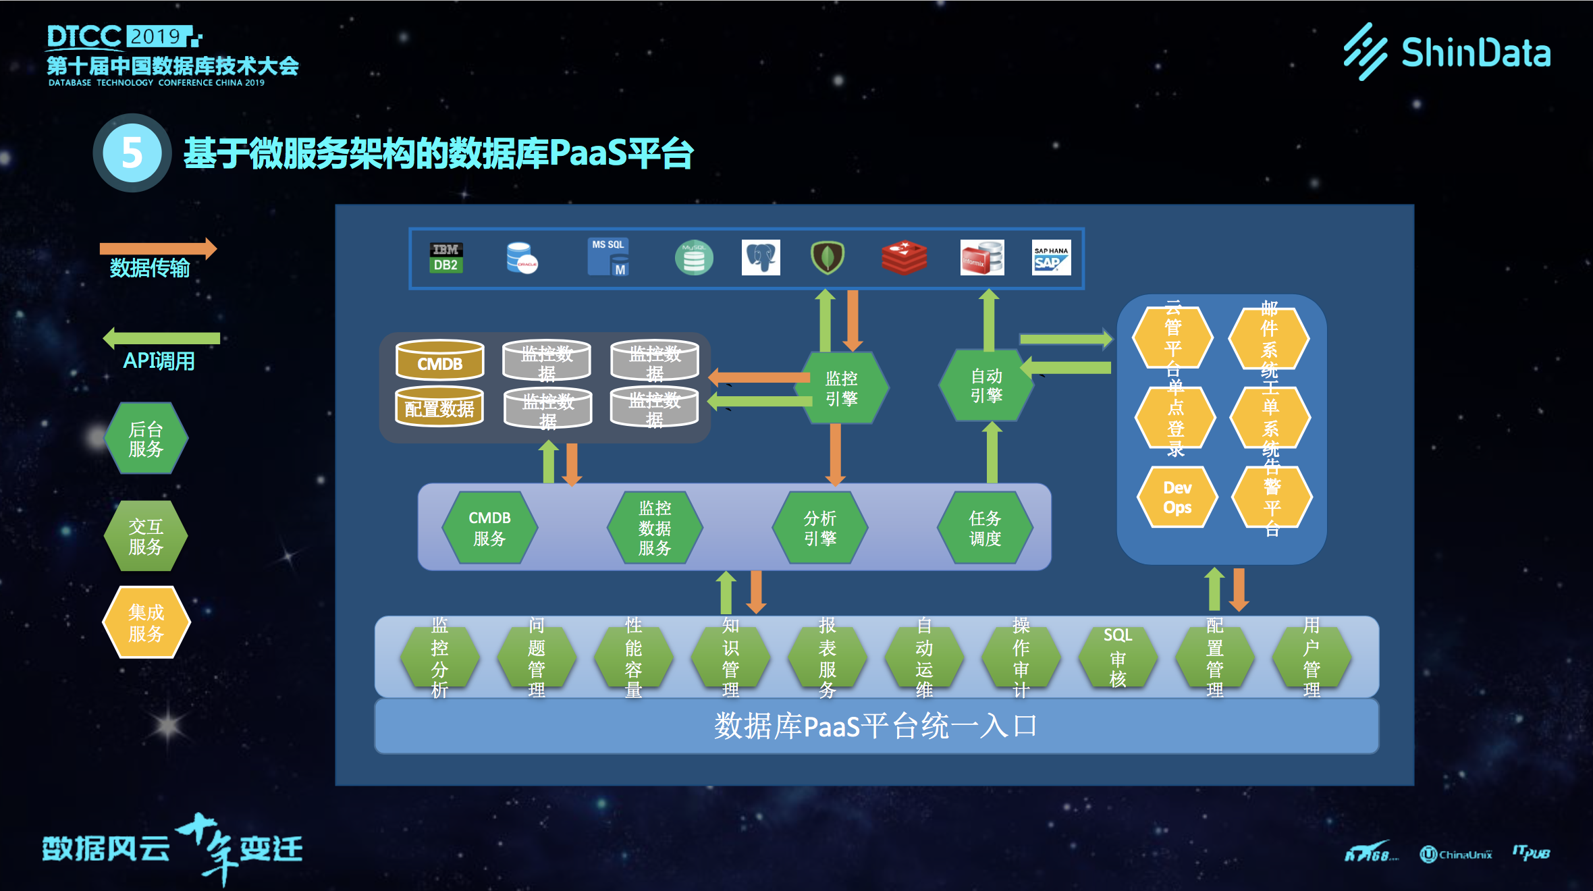
云数据库
计算存储分离
生态
多云数据库管理平台PaaS

Slide 17
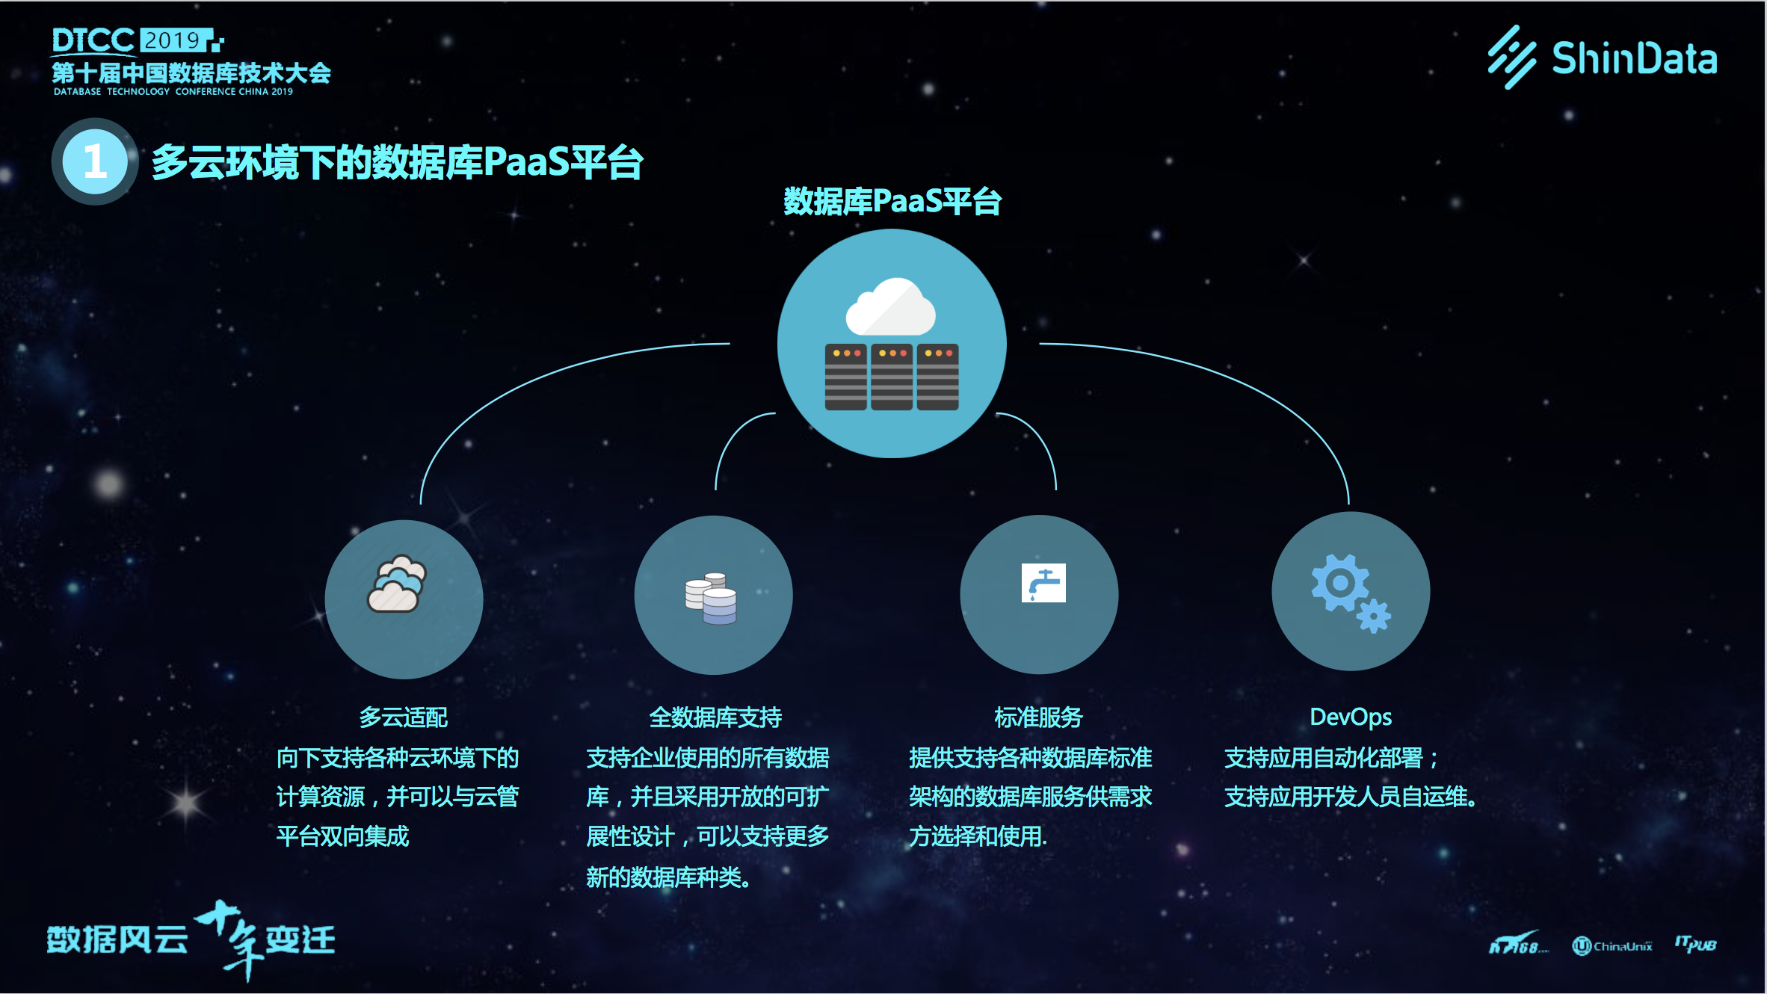
云数据库
计算存储分离
生态
多云数据库管理平台PaaS

Slide 18
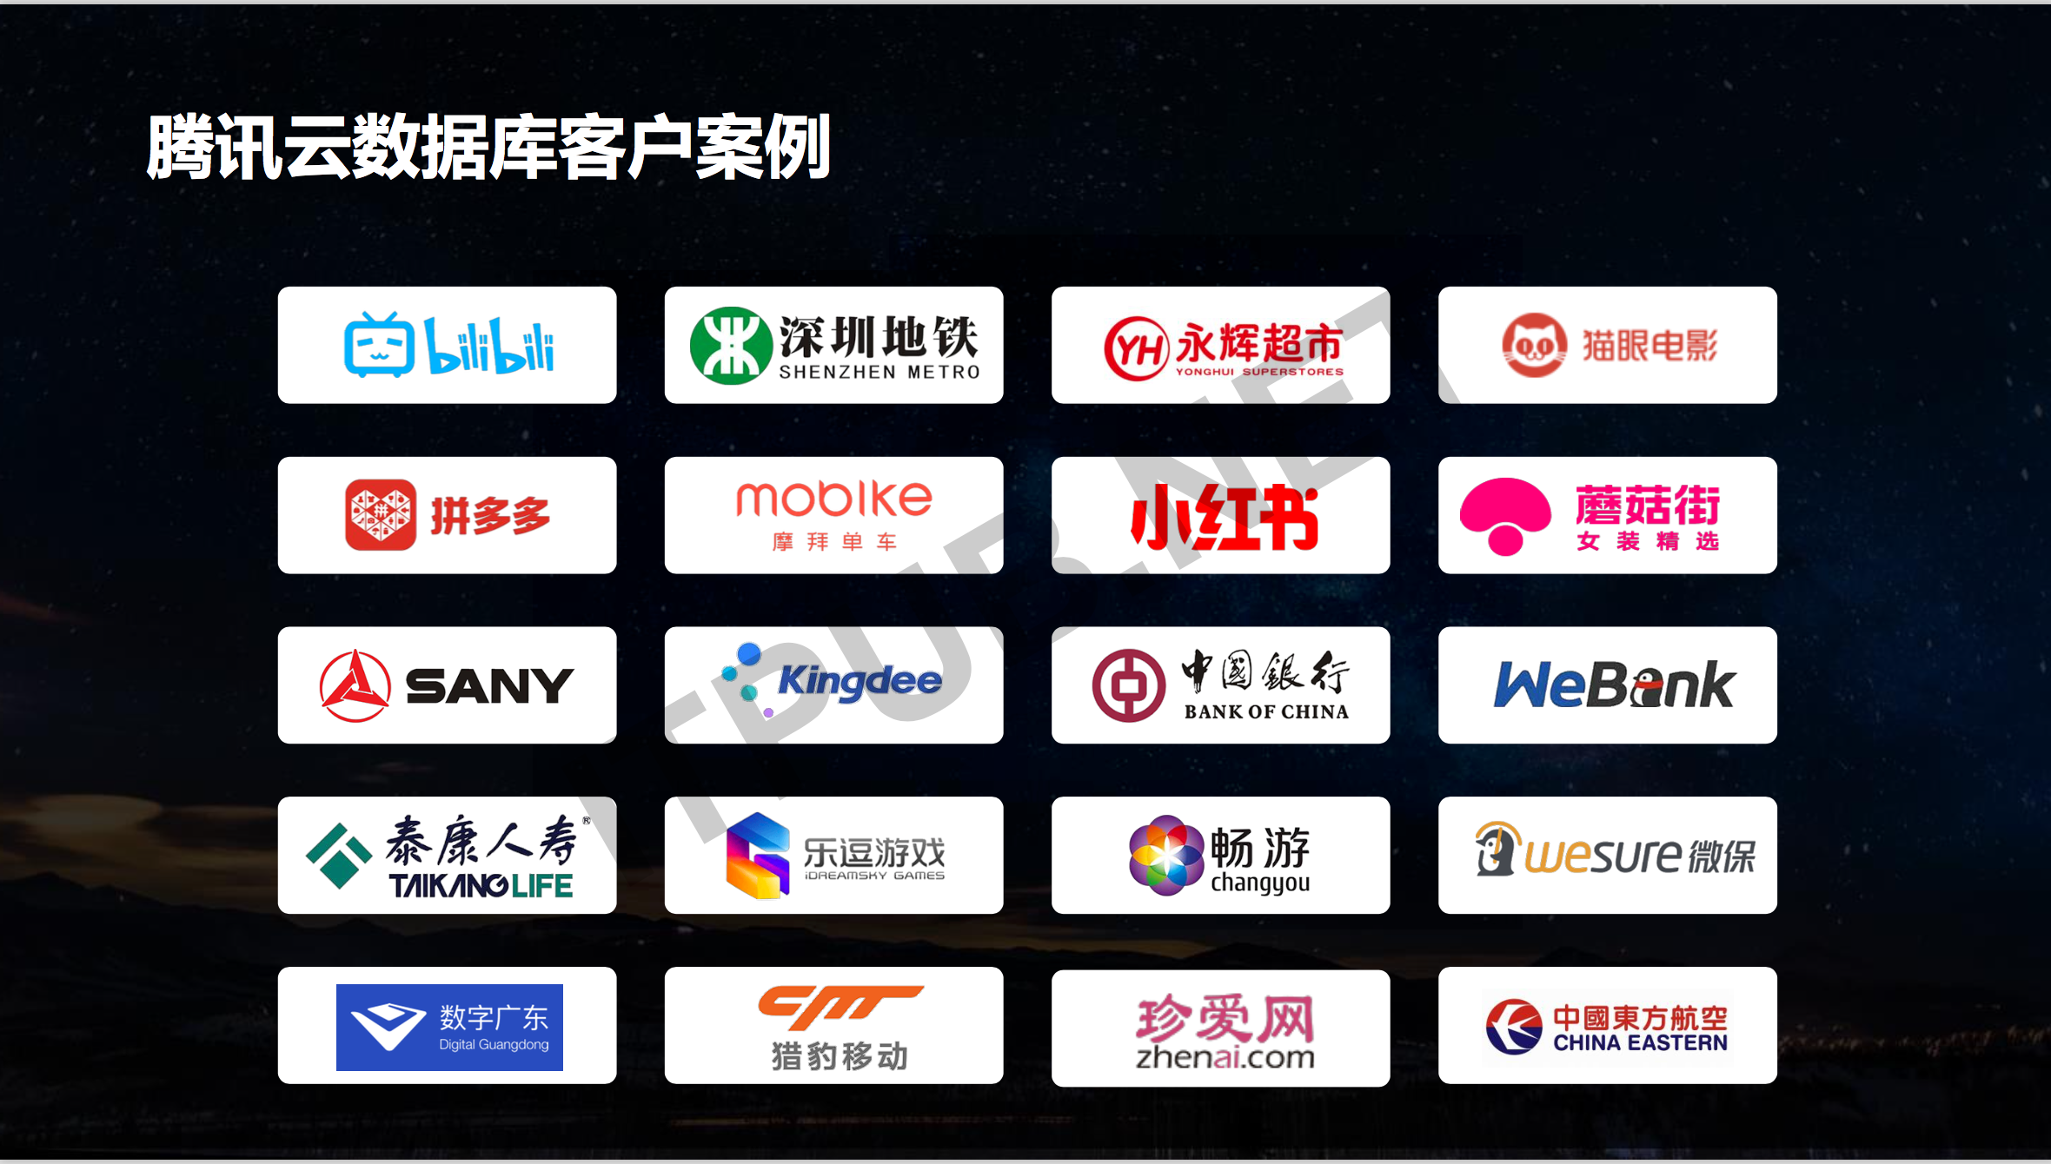
云数据库
计算存储分离
生态
多云数据库管理平台PaaS

Slide 19
智能运维
业界使用大量开源的框架
MHA
CMDB
Zabbix
业界使用大量新技术尝试
Gelara等
版本统一化
5.5, 5.6, MariaDB -→ 5.7

Slide 20
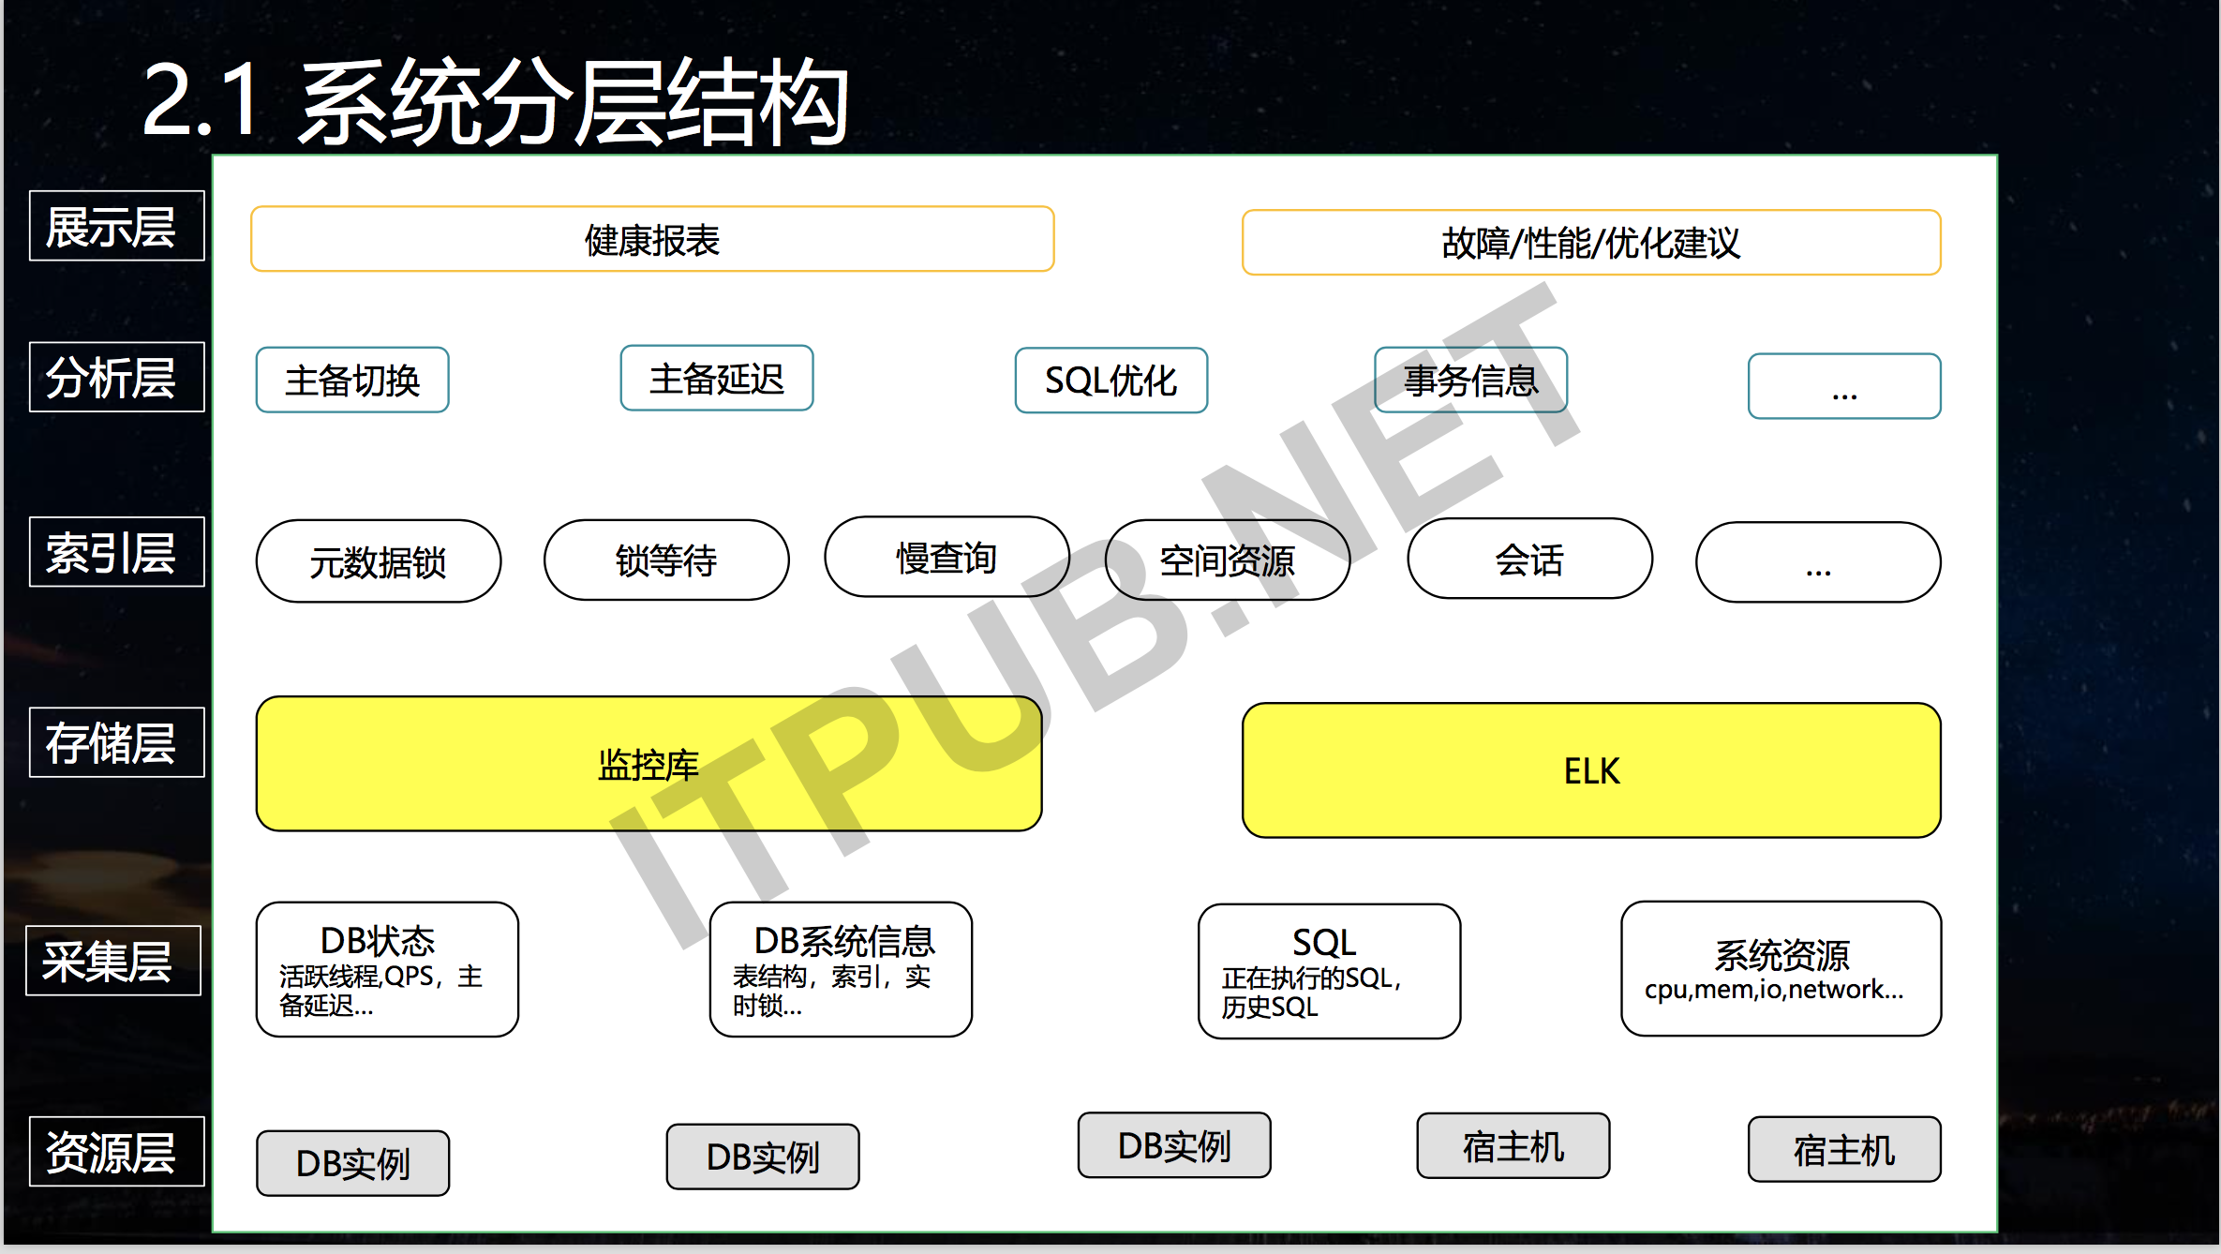
noSQL
等待

Slide 21
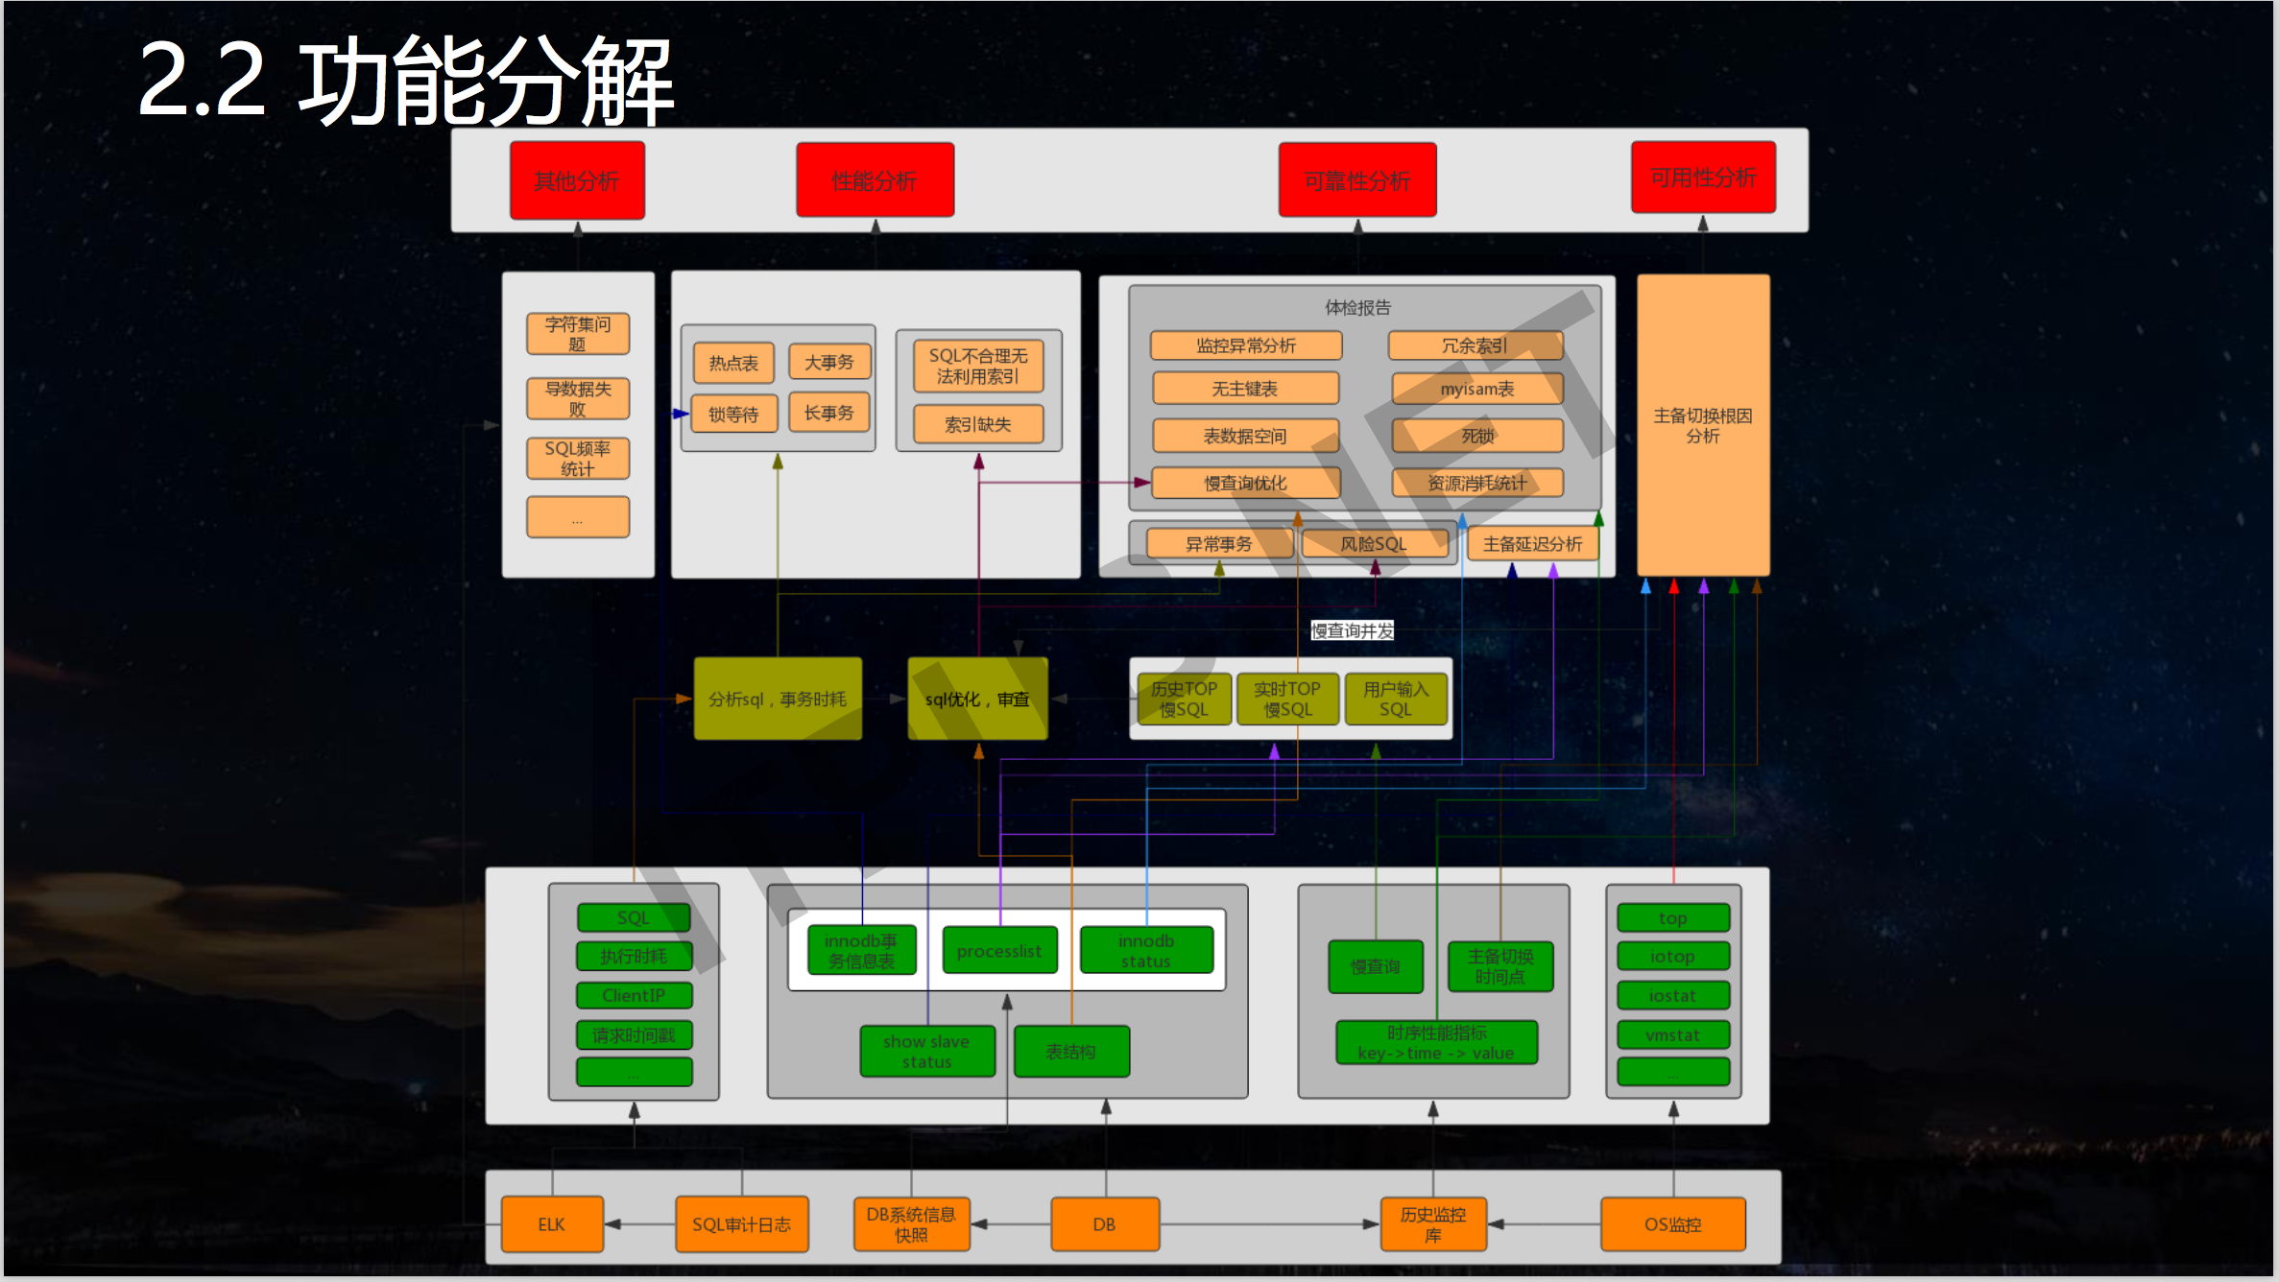
noSQL
等待

Slide 22
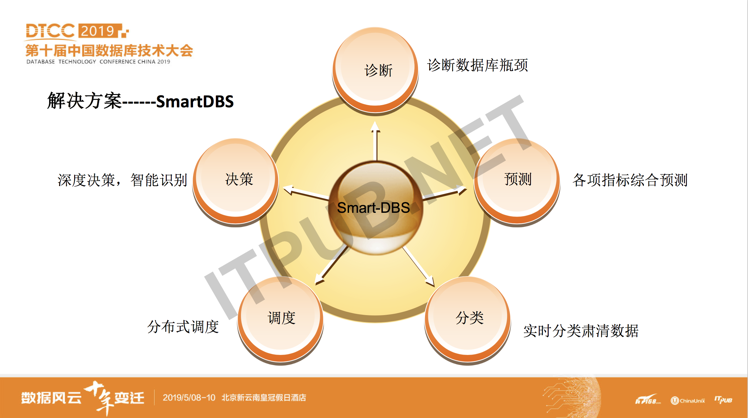
noSQL
等待

Slide 23
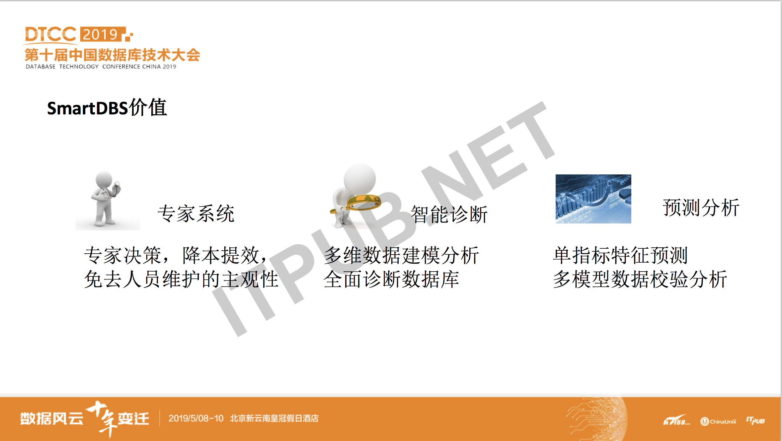
noSQL
等待

Slide 24
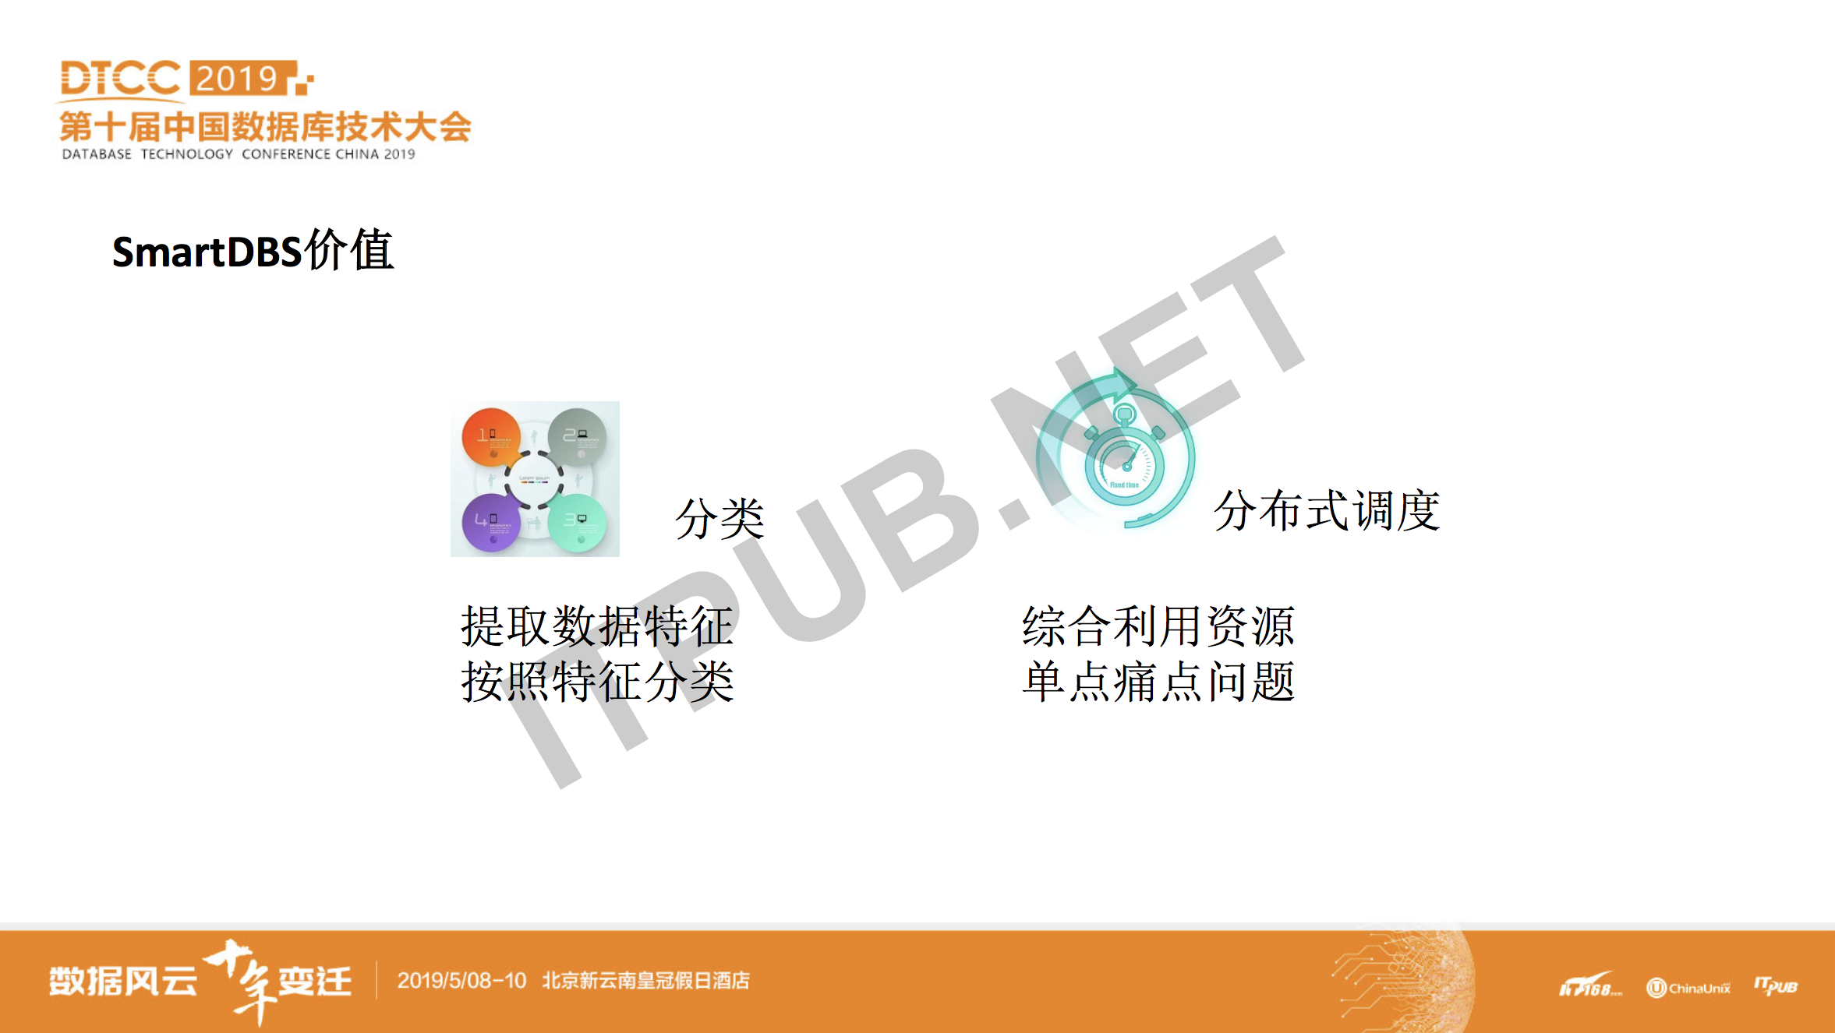
noSQL
等待

Slide 25
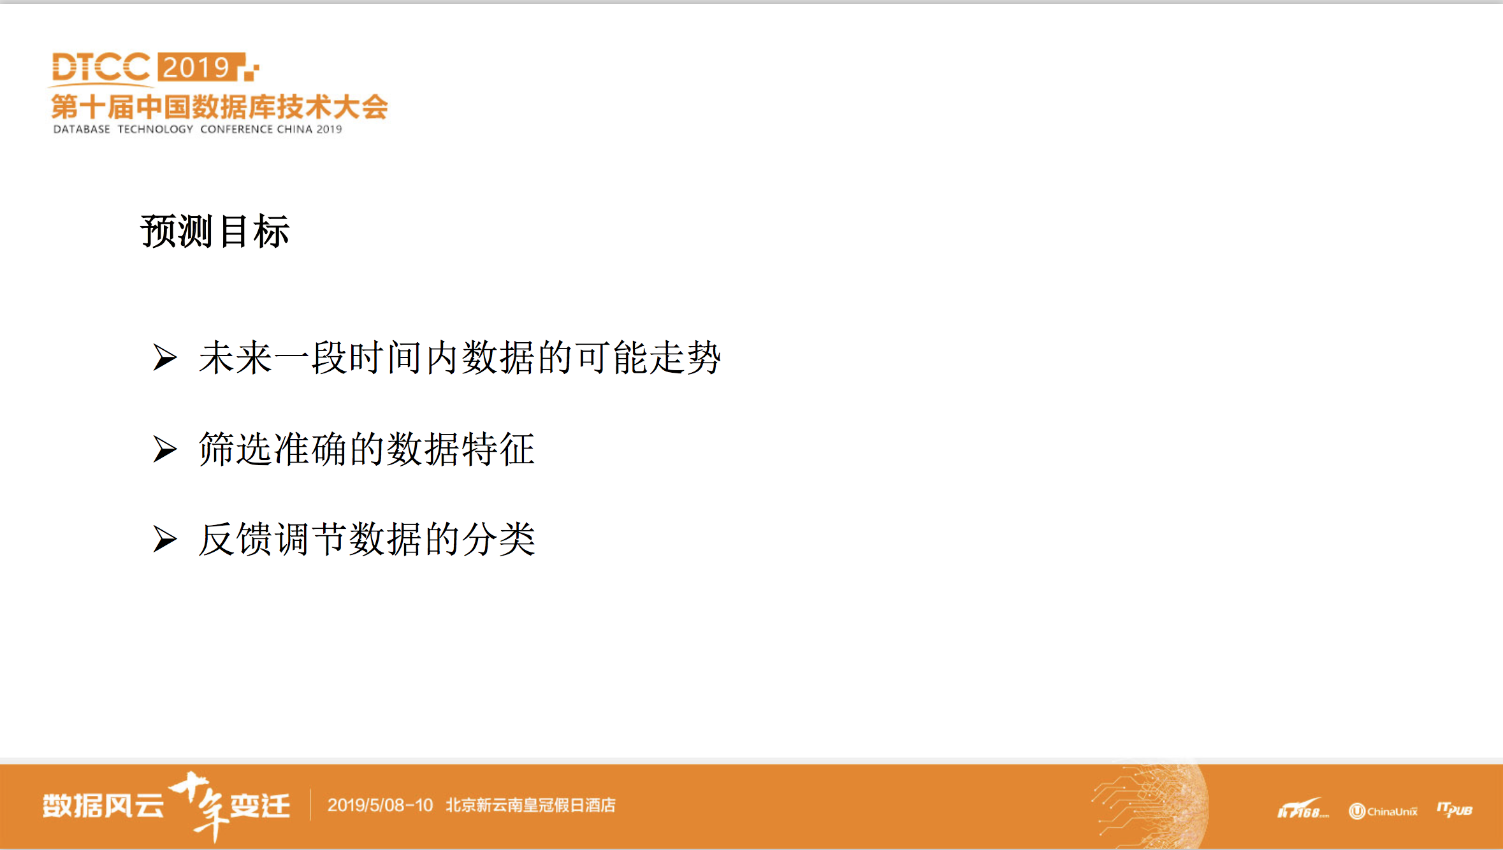
noSQL
等待

Slide 26
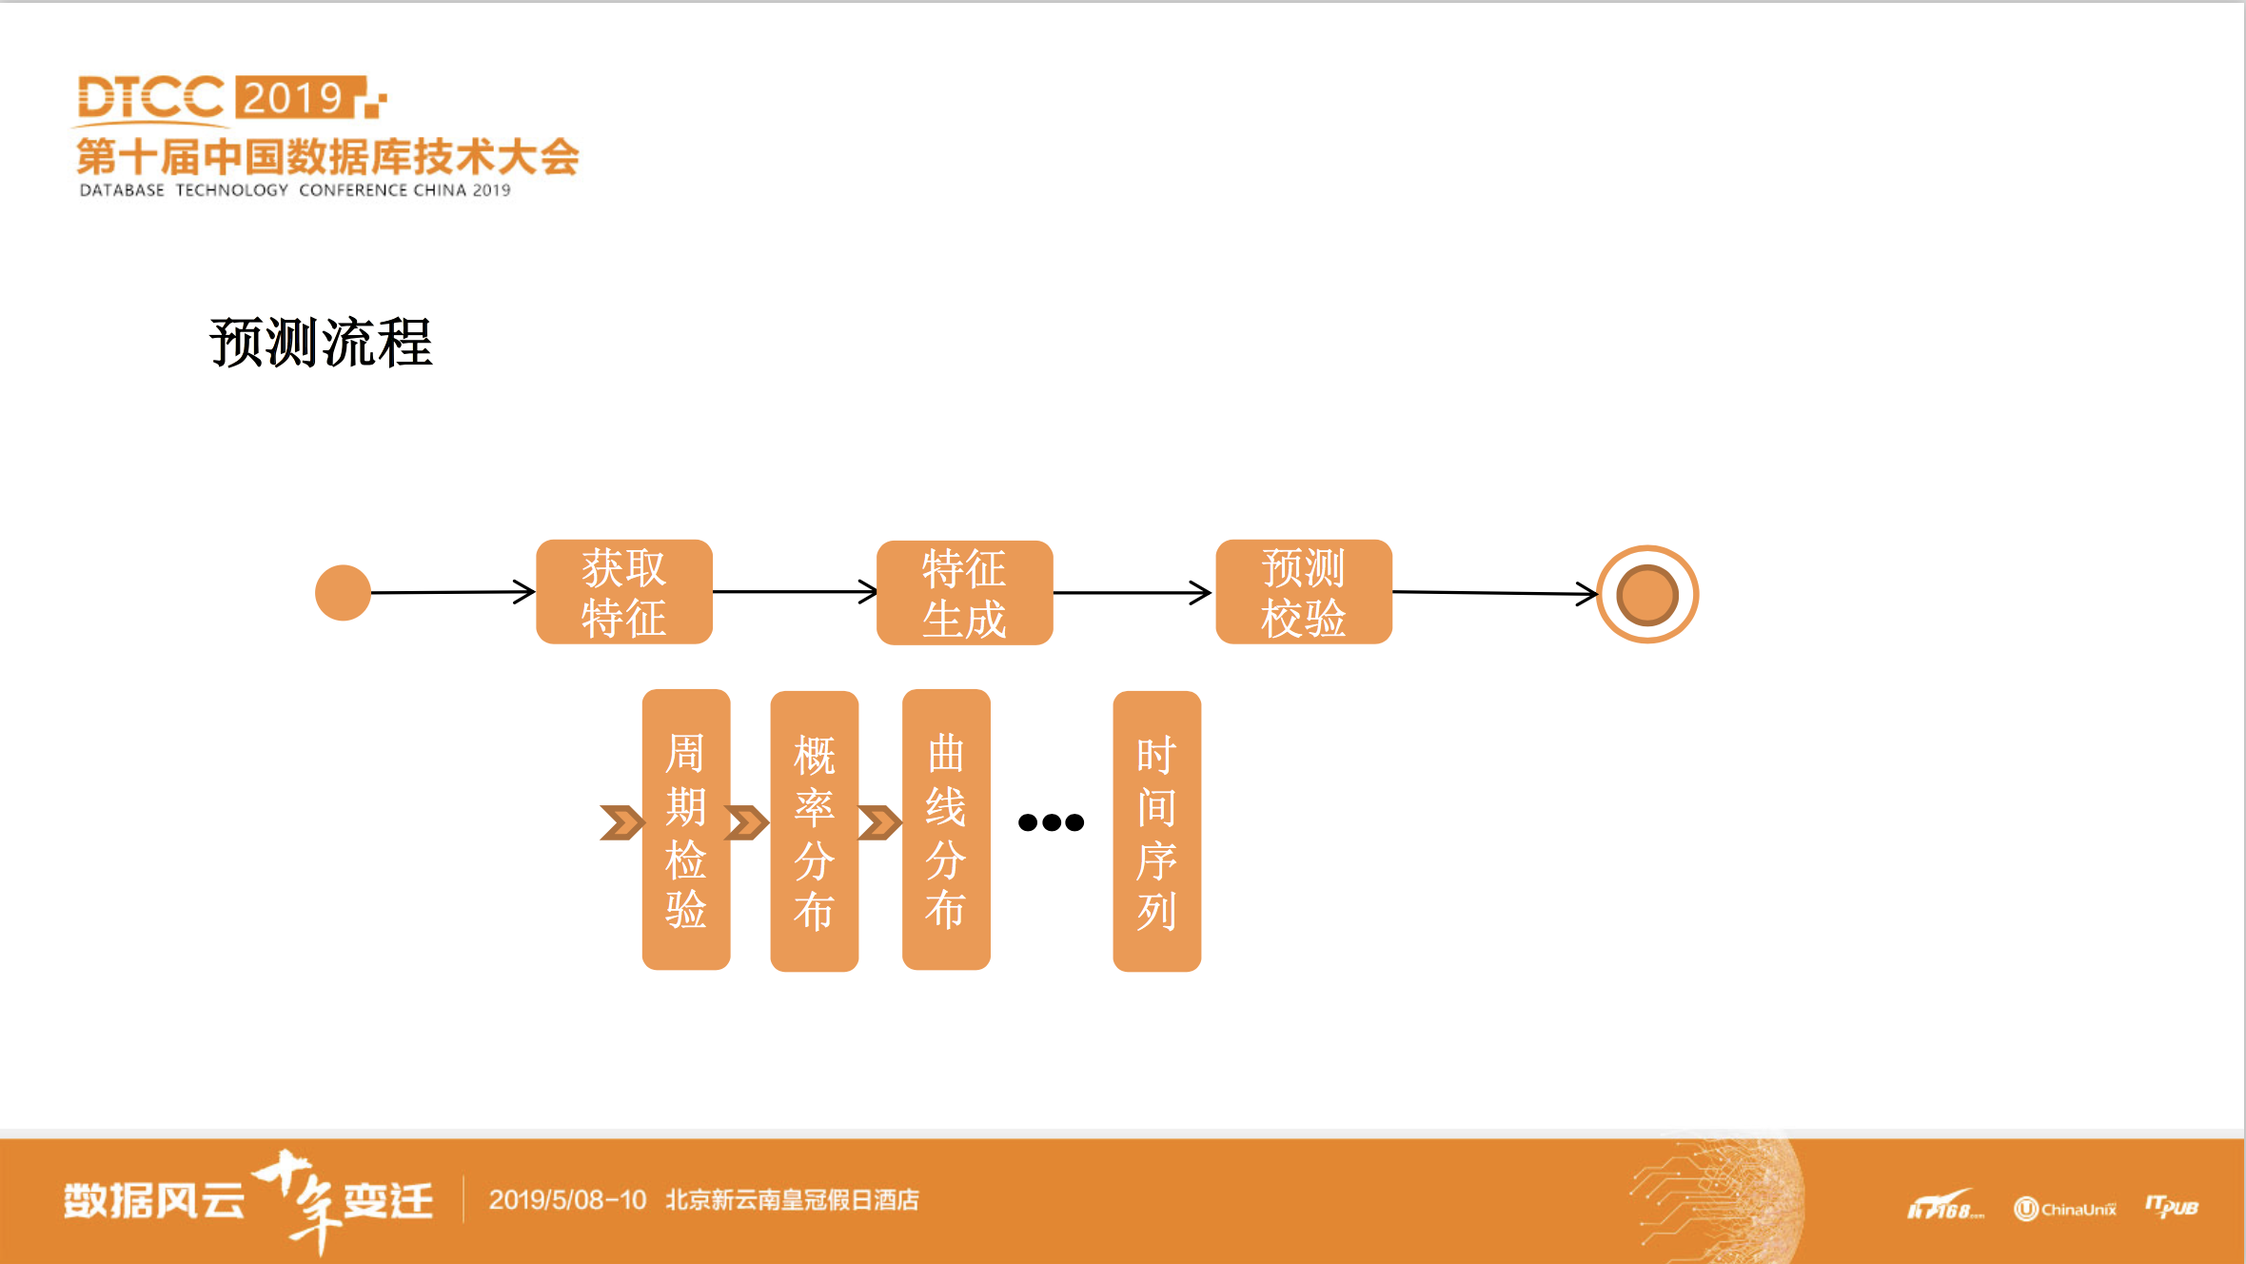
noSQL
等待

Slide 27
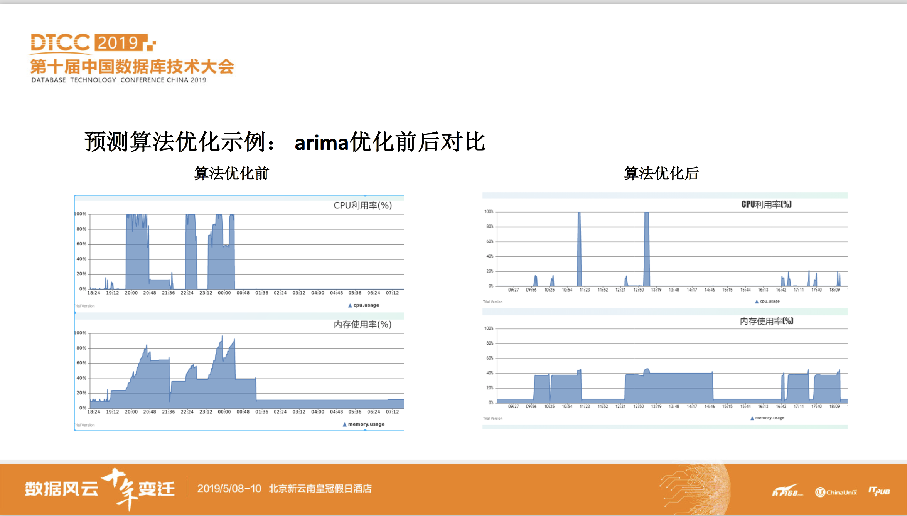
noSQL
等待

